Slide 1
寄生电容
曲子奇 朱哲辰

Slide 2
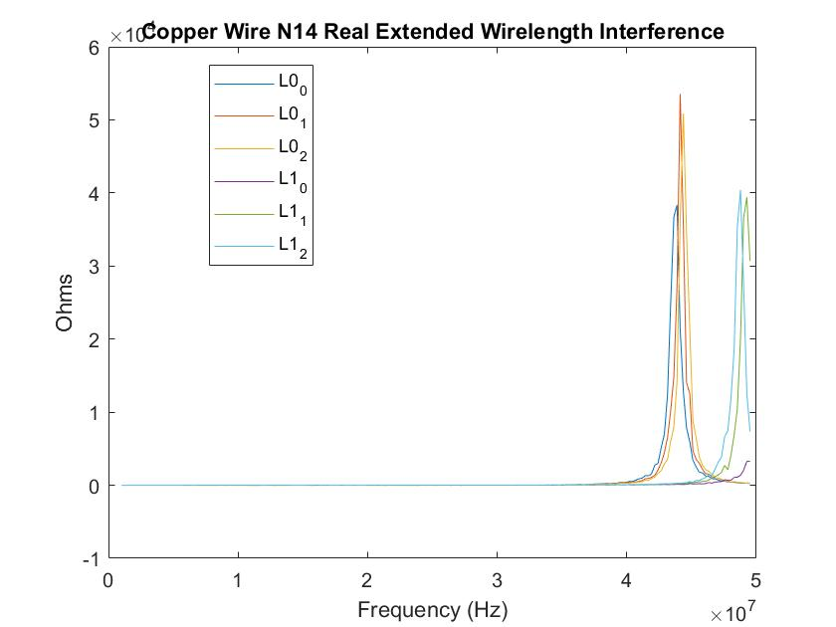
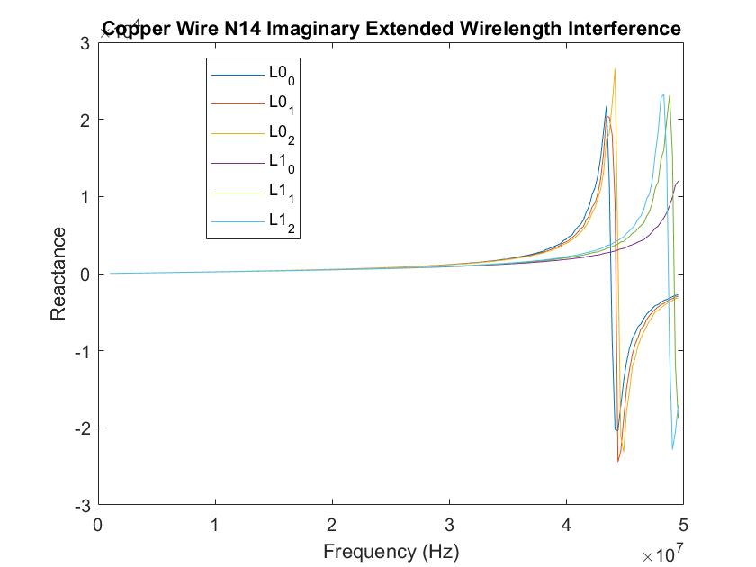
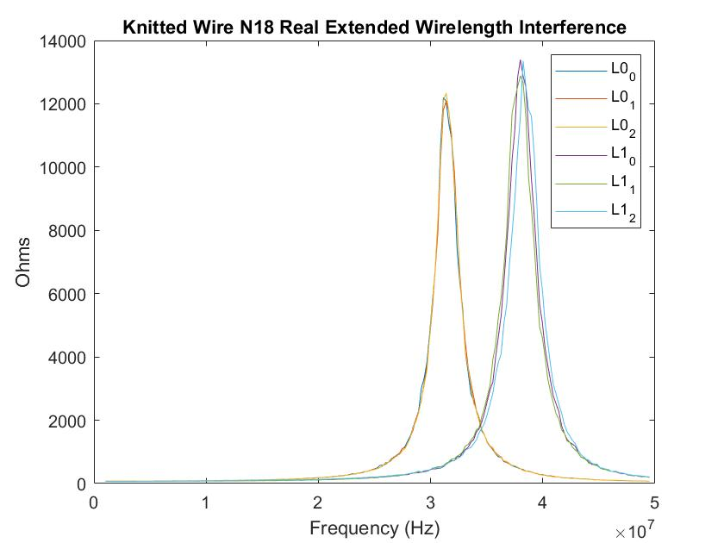
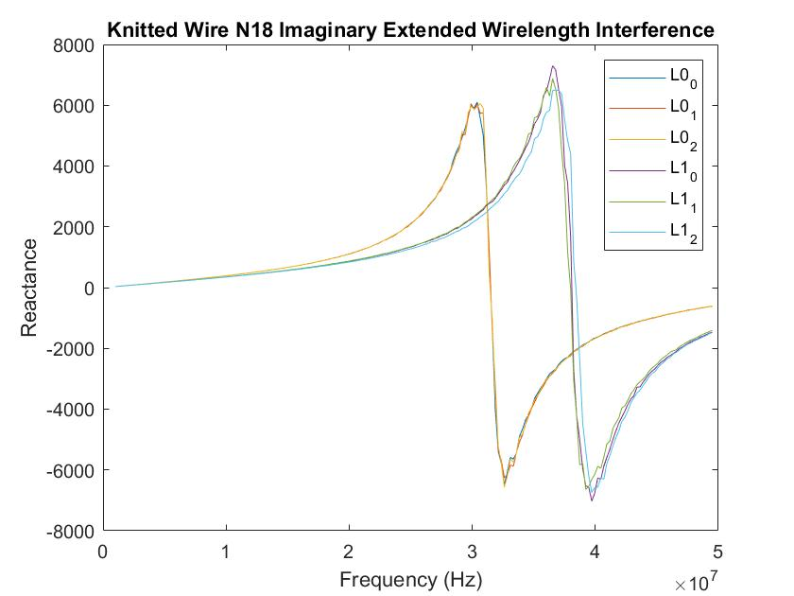
多余的线对谐振点的影响
结论：
不可以直接测量，
多出线的长度和间距都会对谐振点
造成影响
更长的线会带来更大的电容

Slide 3
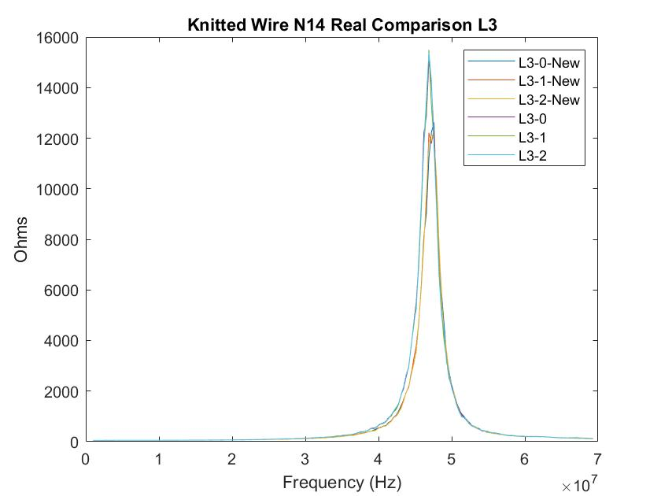
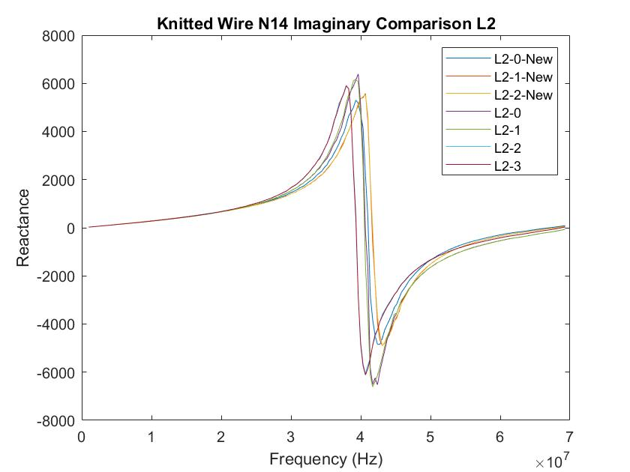
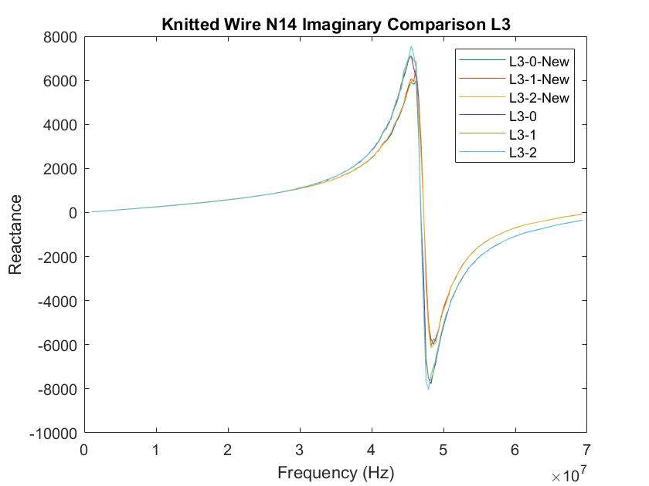
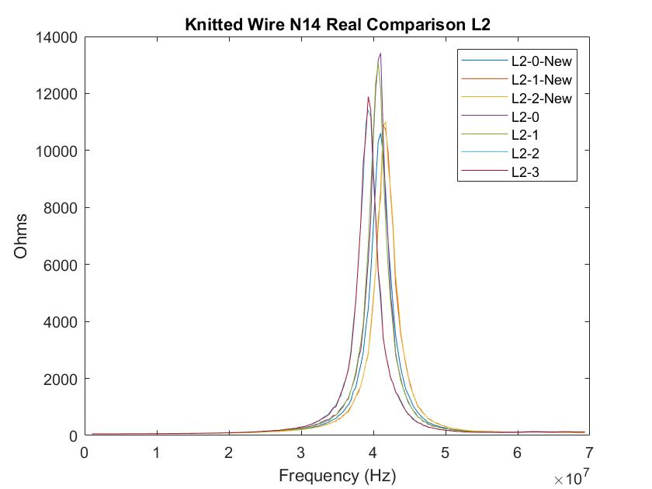
制作新的测量仪器后的验证
结论：
使用新的测量仪器可以解决多出来
线造成的问题

Slide 4
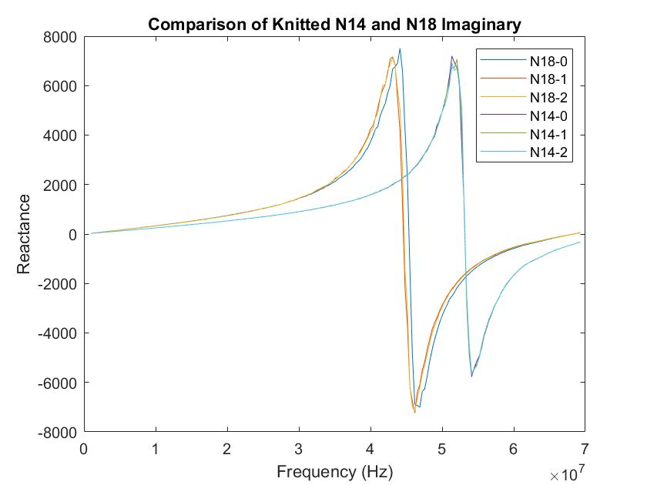
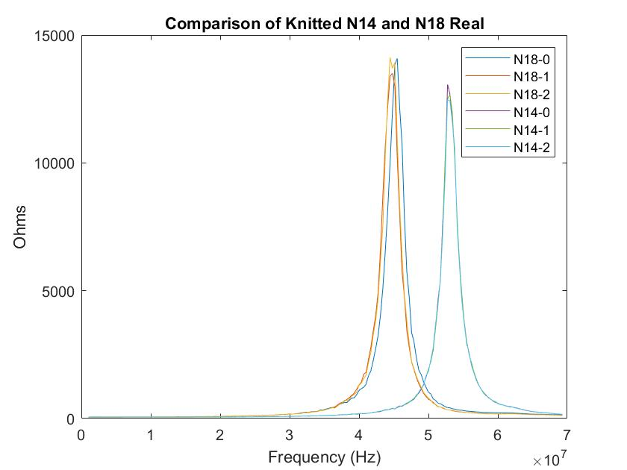
纺织线不同匝数的影响 （N=14,18）
结论：
匝数的增长会使得谐振点频率变小，电容增加

